Slide 1

PHÒNG GD- ĐT QUẬN LONG BIÊN
TRƯỜNG MẦM NON GIANG BIÊN
Khám phá khoa học
Đề tài : Khám phá mùa hè
Lứa tuổi : MGB
Giáo viên : Lê Thị Huệ
Nguyễn Thị Nhàn

Slide 2
*Kiến thức:
- Trẻ biết tên gọi địa điểm nổi bật của mùa hè
- Biết được trang phục của mùa hè
*Kỹ năng:
- Trẻ trả lời được câu hỏi của cô
- Rèn tính kiên trì qua trò chơi ghép tranh về các hoạt động trong mùa hè
*Thái độ:
- Giáo dục trẻ biết ăn mặc quần áo phù hợp với thời tiết mùa hè

Slide 3

Ổn định tổ chức:
Hát mùa hè đến

Slide 4

2. Phương pháp hình thức tổ chức:

Slide 5
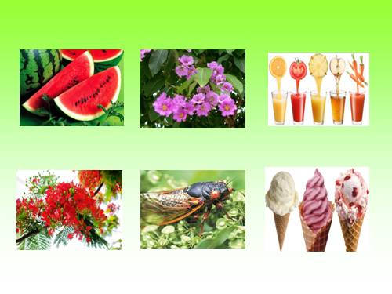

Slide 6
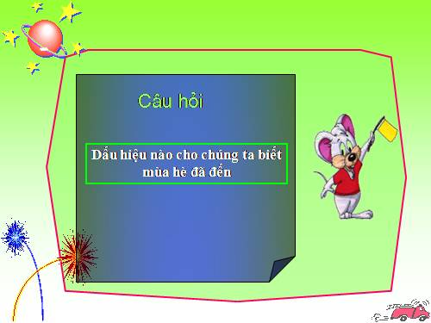

Slide 7
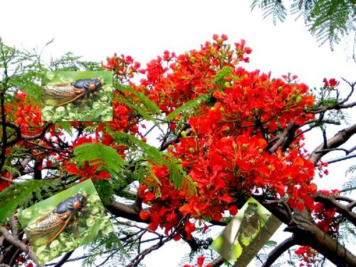

Slide 8
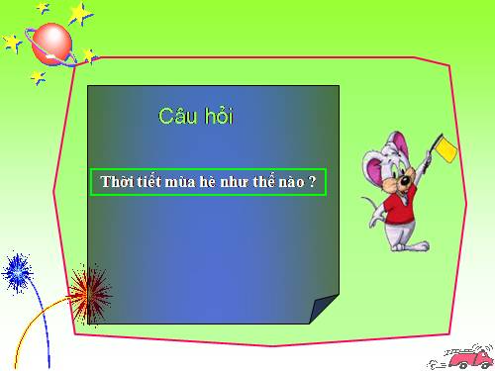

Slide 9
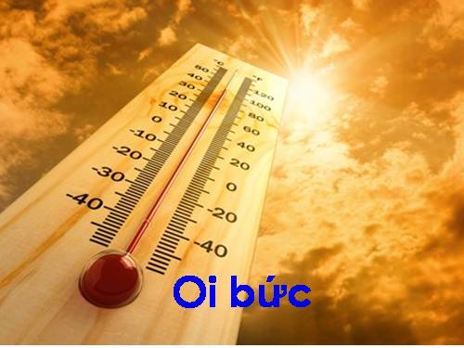

Slide 10


Slide 11
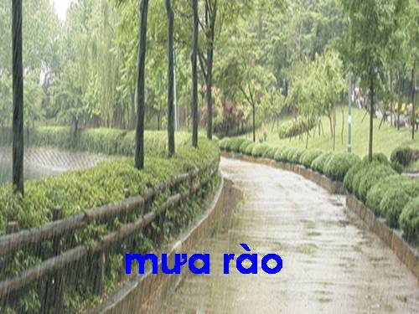

Slide 12


Slide 13
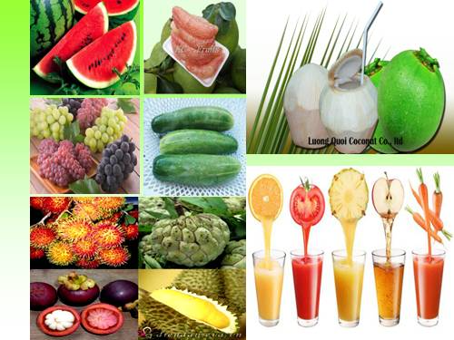

Slide 14
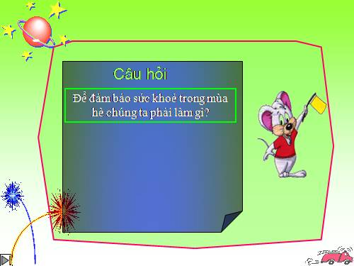

Slide 15
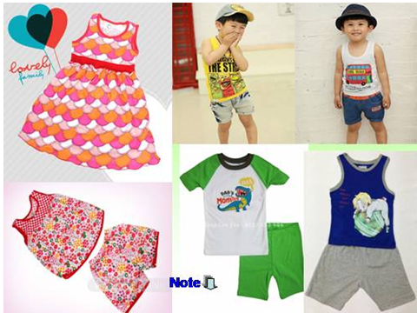

Slide 16
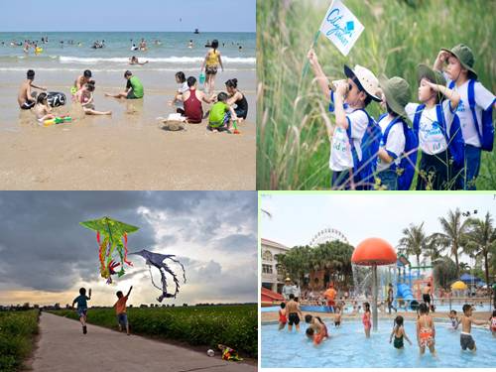

Slide 17
Những hoạt động có trong mùa hè

Slide 18
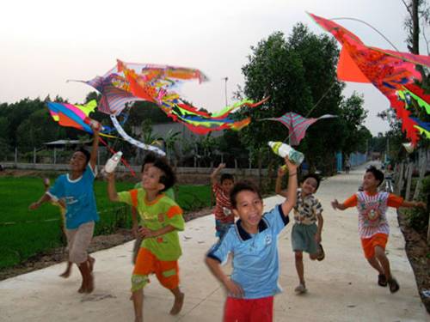

Slide 19
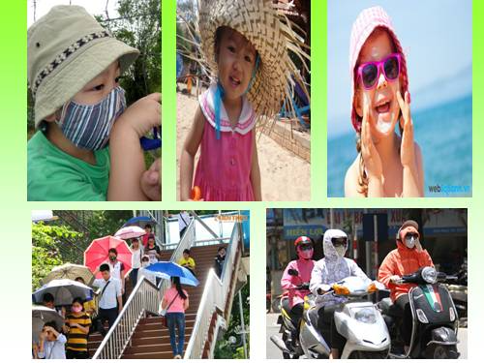

Slide 20

MỞ RỘNG: GIỚI THIỆU CÁC MÙA TRONG NĂM

Slide 21
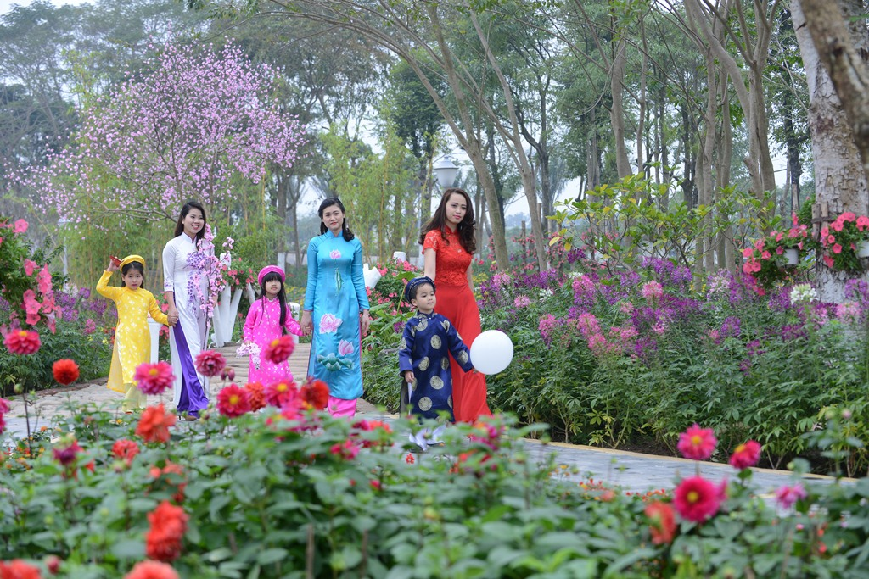
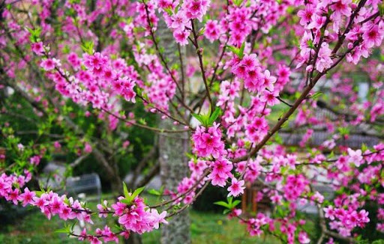
MÙA XUÂN

Slide 22
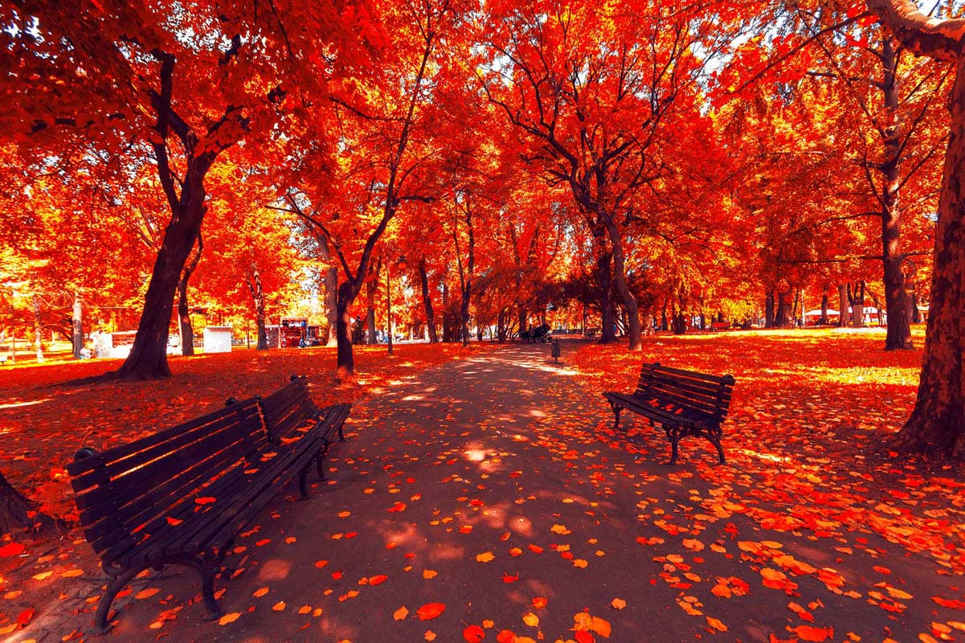
MÙA THU

Slide 23
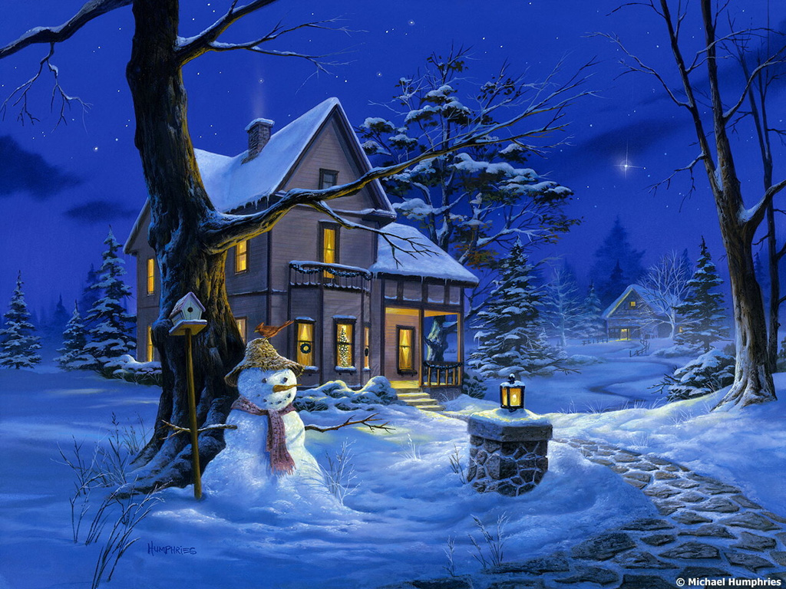
MÙA ĐÔNG

Slide 24
TC : Ai tinh mắt:
LC và CC: Cô đã chuẩn bị nhiều hình ảnh về các mùa, cô chia các con làm 4 đội, nhiệm vụ các con sẽ phải quan sát thật kĩ xem hình gì biến mất, các con sẽ rung sắc xô giành quyền trả lời.Đội nào nhanh và đúng sẽ được thưởng 1 bông hoa. Kết thúc đội nào có nhiều hoa sẽ giành chiến thắng.

Slide 25

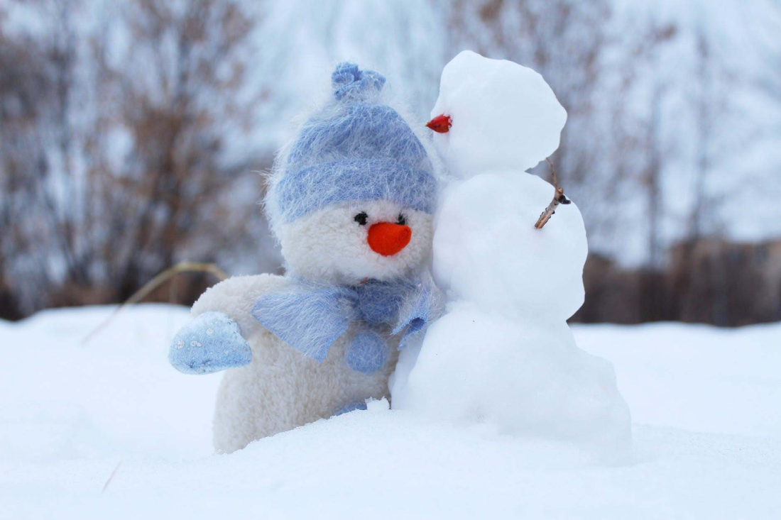



Slide 26
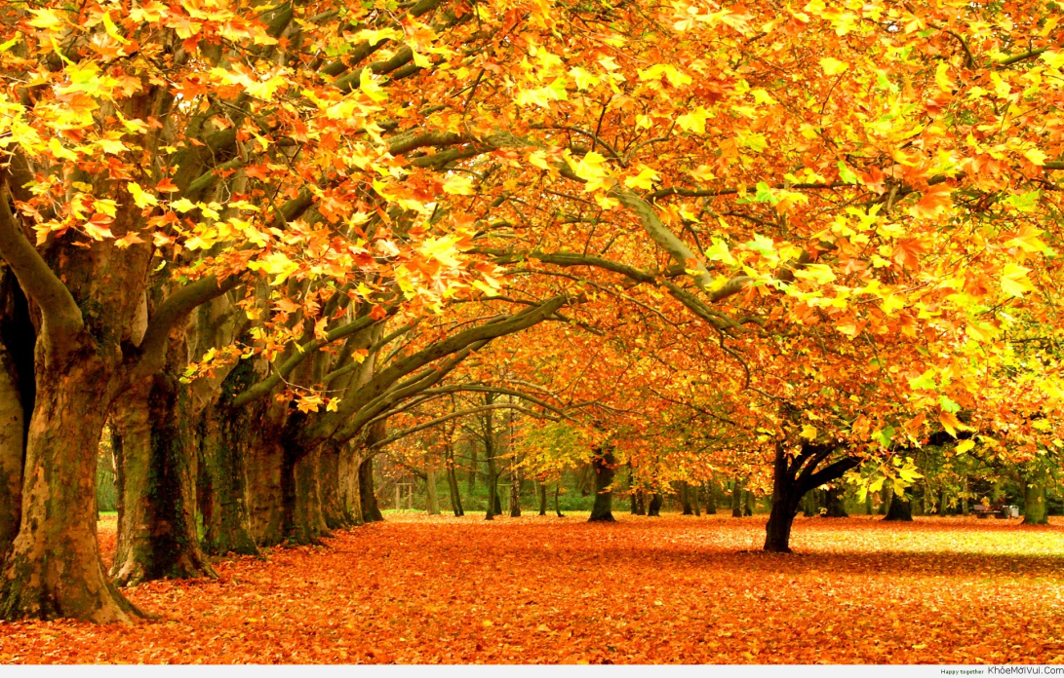
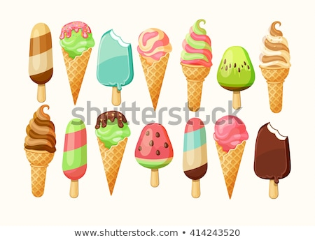



Slide 27


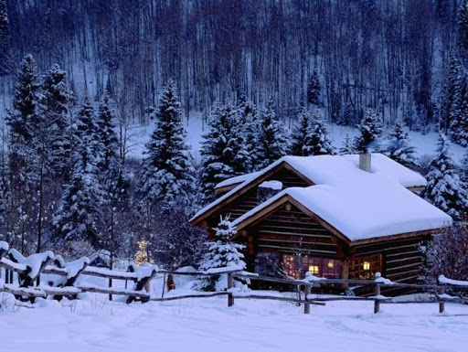
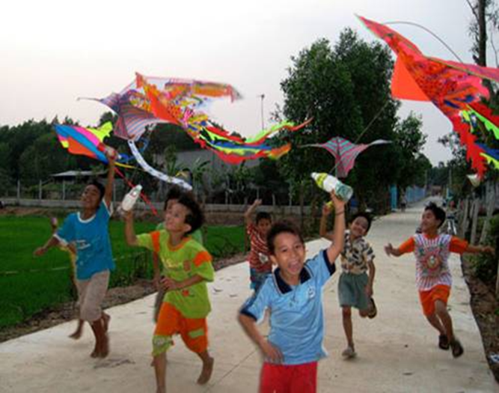

Slide 28
TC 2: THI XEM AI NHANH
LC và CC: Cô chia lớp thành 4 đội chơi, chơi theo luật tiếp sức. Cô đã chuẩn bị nhiều tranh về các mùa. Nhiệm vụ của các con sẽ nhanh chân lên tìm tranh có nội dung về mùa hè gắn lên bảng. Sau 1 bản nhạc đội nào gắn nhiều tranh đúng đội đó sẽ giành chiến thắng.

